Slide 1
Bilibili数据爬取及分析
企业实训答辩
李林峰，李唯聪，张越，张轶博

Slide 2
目录
01
项目简介
02
项目分工
每周必看榜单统计
分区热播统计
03
04
05
全站视频实时排行榜
06
热点：俄乌冲突

Slide 3
01
项目简介

Slide 4
Python爬虫+数据可视化分析
爬虫：request库
数据可视化分析：matplotlib库、pyecharts库
数据和源码已开源：GitHub仓库
添加标内容
添加标内容
添加标题内容

Slide 5
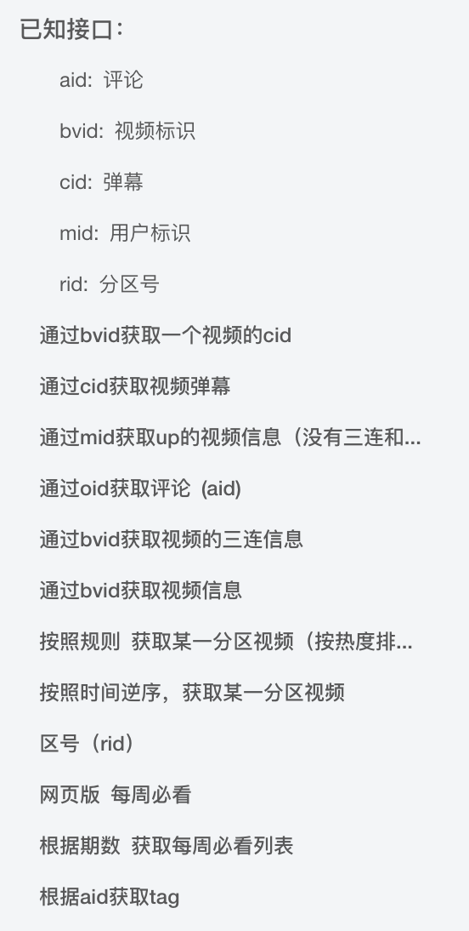
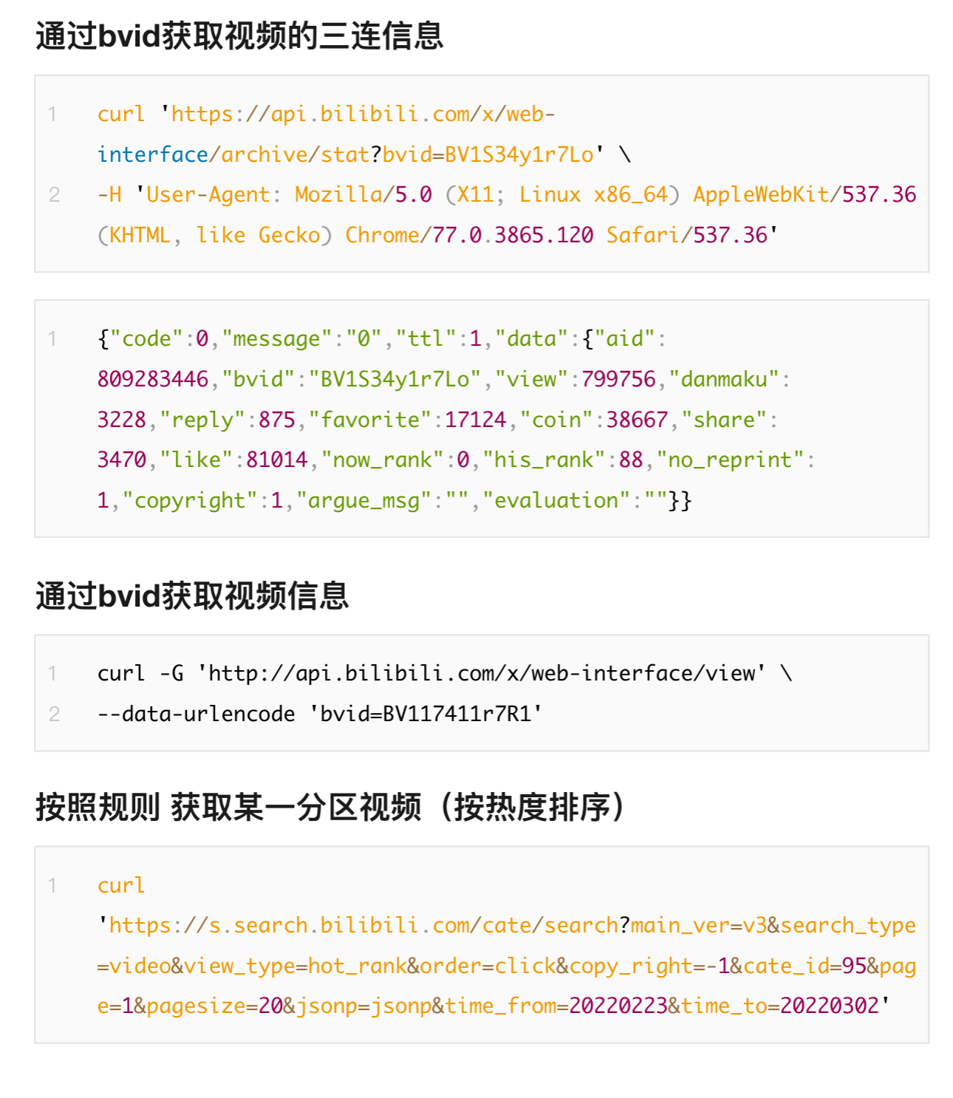

Slide 6
02
项目分工

Slide 7
项目分工
张轶博：分区热播数据爬取，统计与分析；每周必看异常数据分析
李唯聪：热榜视频数据的定时爬虫脚本编写，热榜视频所属分区在各时间点的分布统计，视频热榜标签分类在各时间点的分布统计。分区占比和分类占比的折线图和饼图绘制
李林峰：每周必看数据的爬取，俄乌热点分析的数据爬取和相关可视化
张越：负责每周必看数据的分析和柱状图绘制
添加标内容
添加标题内容

Slide 8
03
每周必看榜单统计

Slide 9
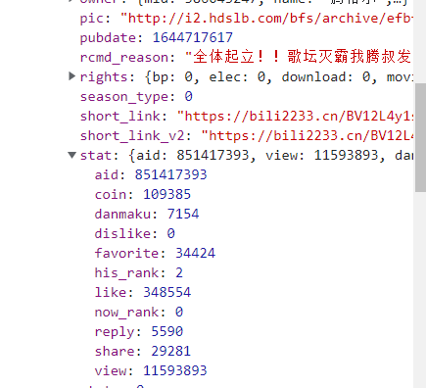
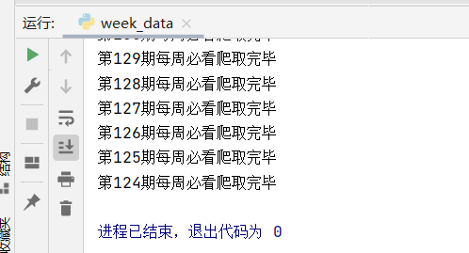
每周必看榜单统计
爬虫：观察b站每周必看榜单，
可通过此url（https://api.bilibili.com/x/web-interface/popular/series/one?number=153）获取榜单数据，其中number值为榜单期数，通过改变number值可访问不同期的榜单数据，我们由此抓取了近30期的榜单每个视频的播放量、弹幕量、收藏量、点赞量、硬币量、收藏量。

Slide 10
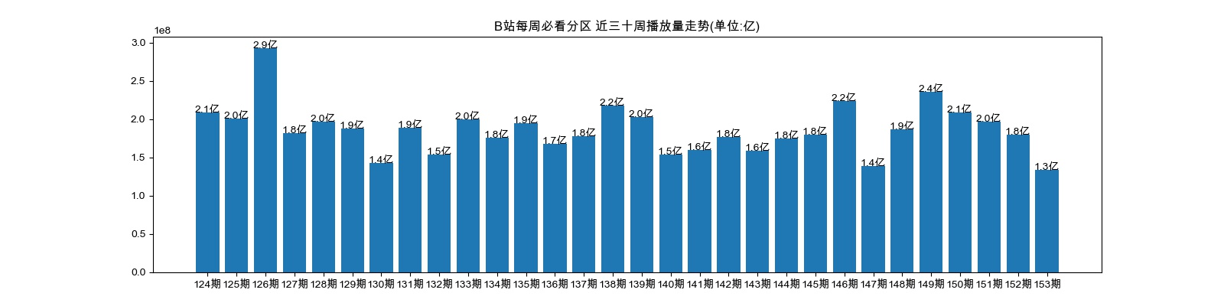
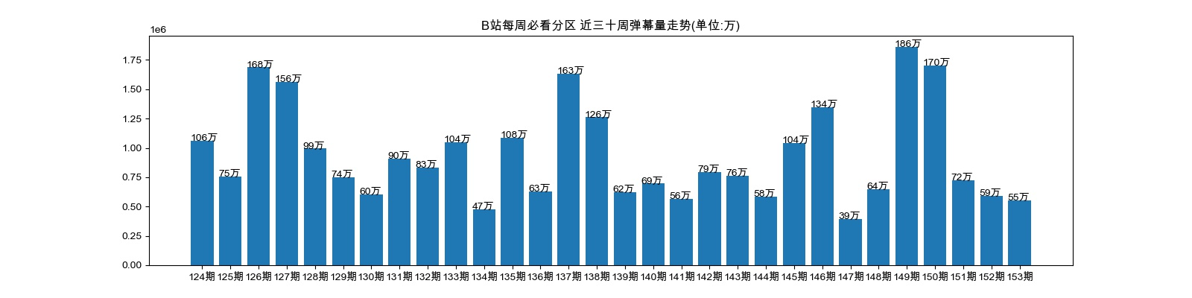

Slide 11
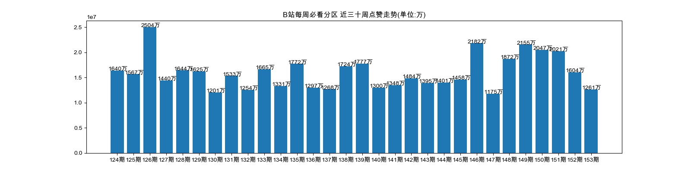
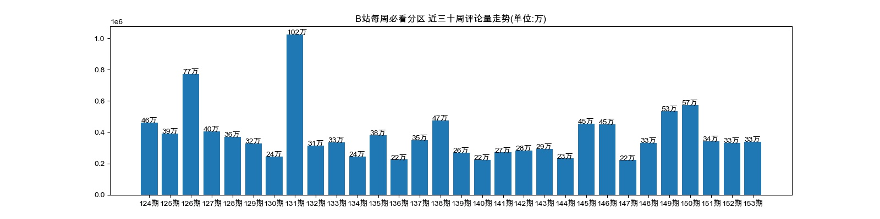

Slide 12
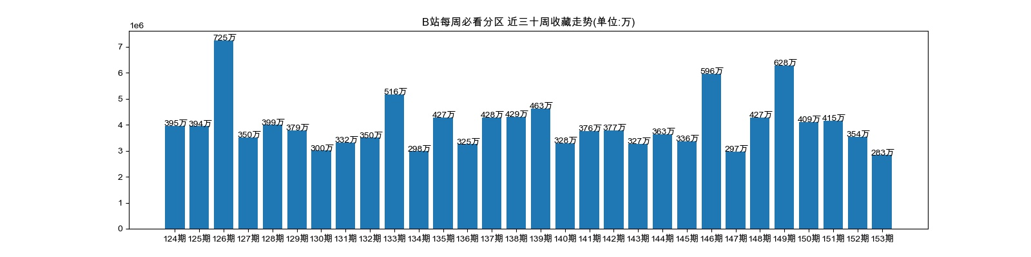
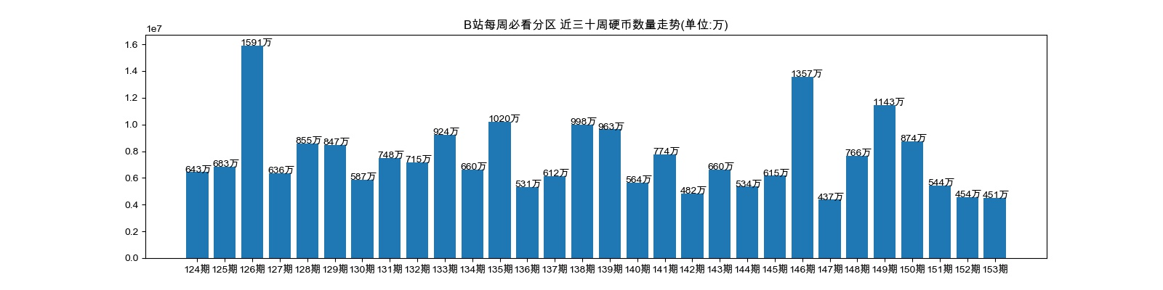

Slide 13
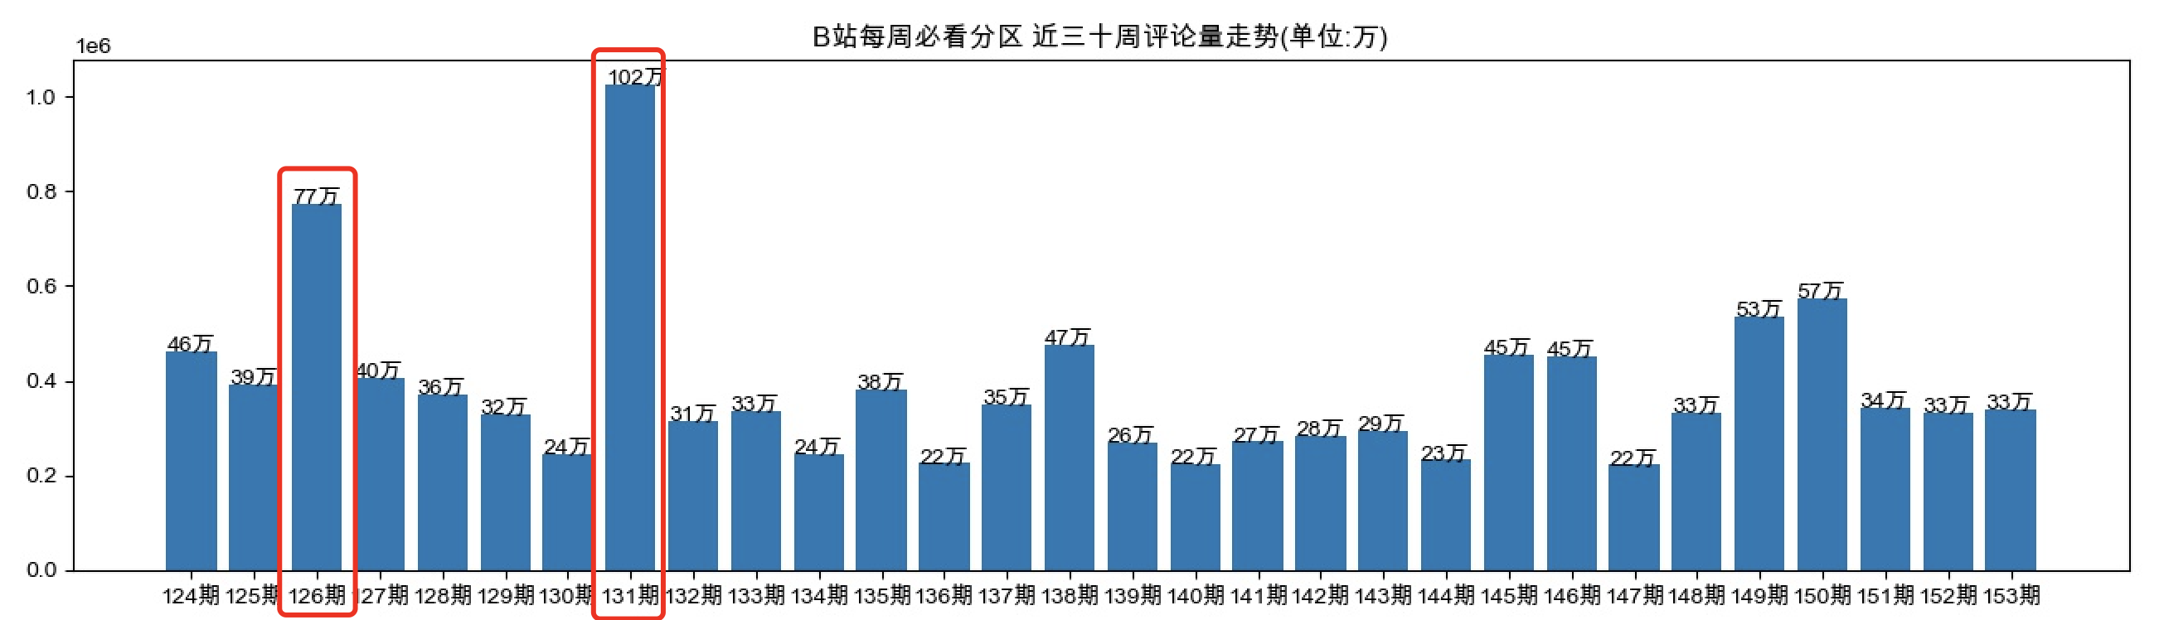
异常数据分析

Slide 14
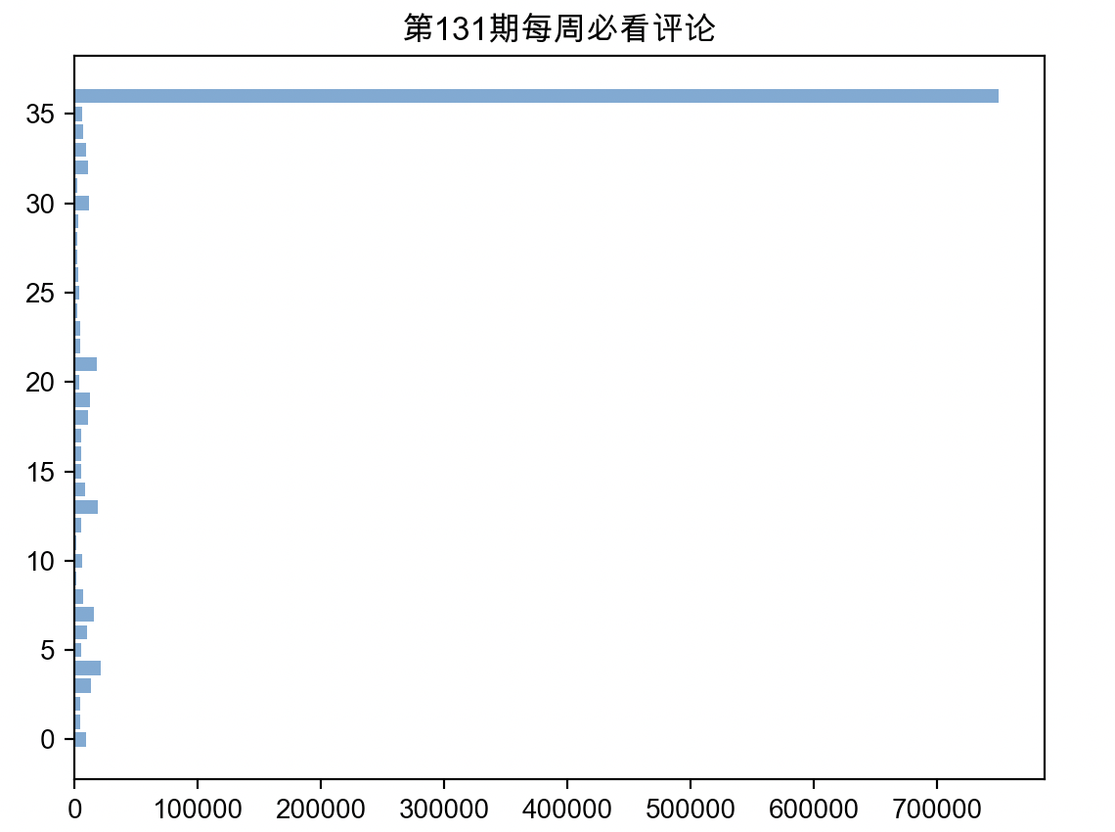

播放量491w，评论75w

Slide 15
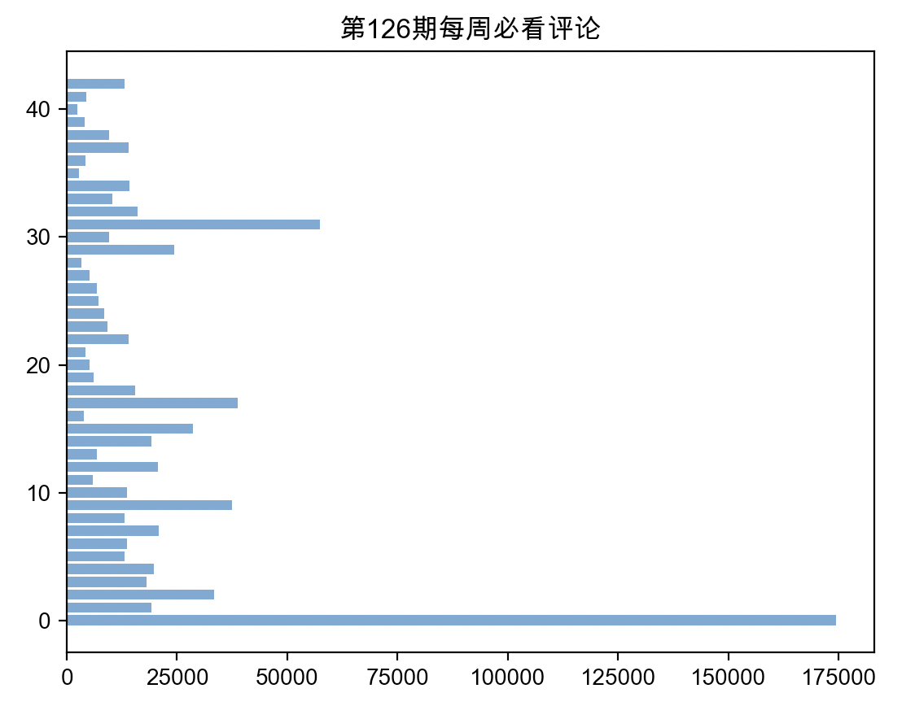
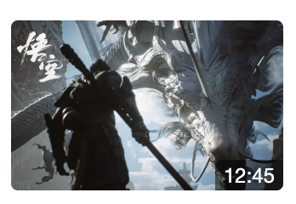
播放量2404w，评论24w

Slide 16
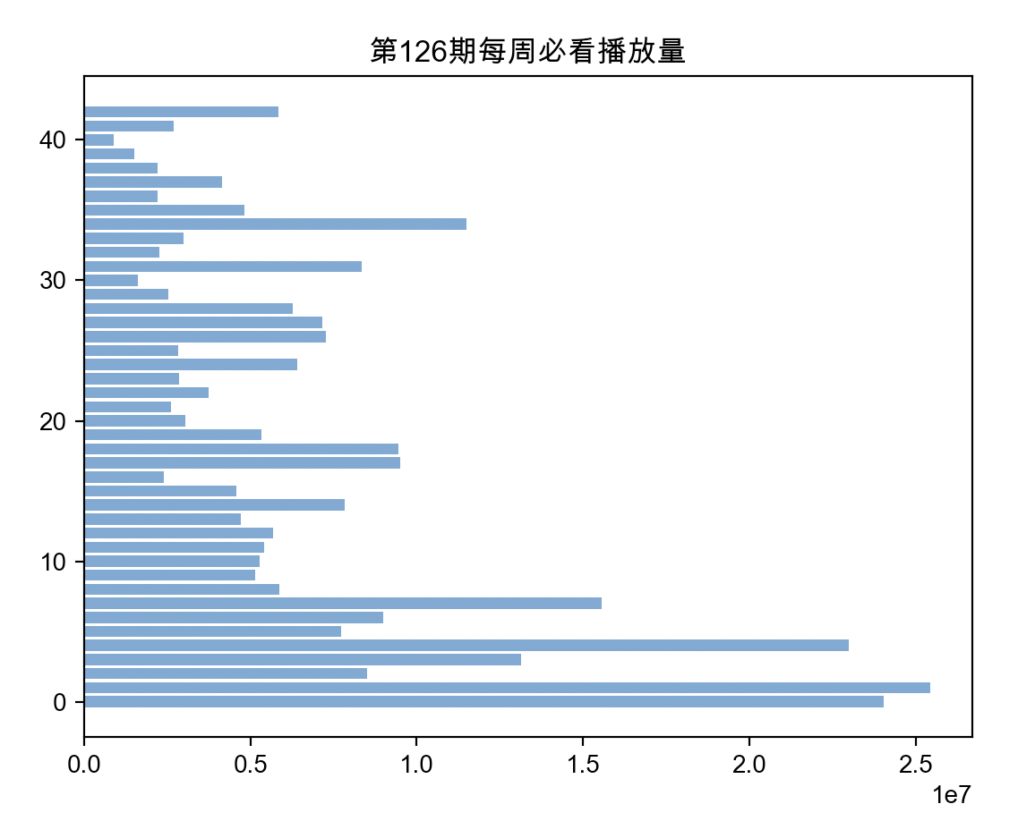



Slide 17
04
分区热播统计

Slide 18
分区热播统计——数据
时间区间：20220202～20220302
抽取每个分区一个月内，播放量top(50)的视频
接口：https://s.search.bilibili.com/cate/search?main_ver=v3&search_type=video&view_type=hot_rank&order=click&copy_right=-1&cate_id=95&page=1&pagesize=20&jsonp=jsonp&time_from=20220223&time_to=20220302
获取json类型数据，后续进行统计
Notes:
文中提到在分布式环境中对强化学习智能体进行异步训练
比DQN要更强

Slide 19
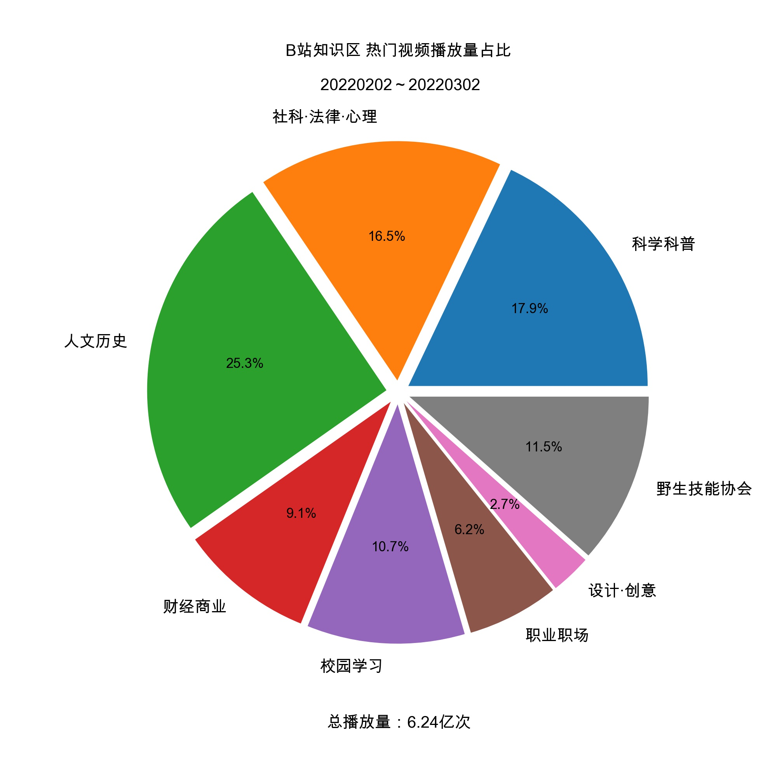
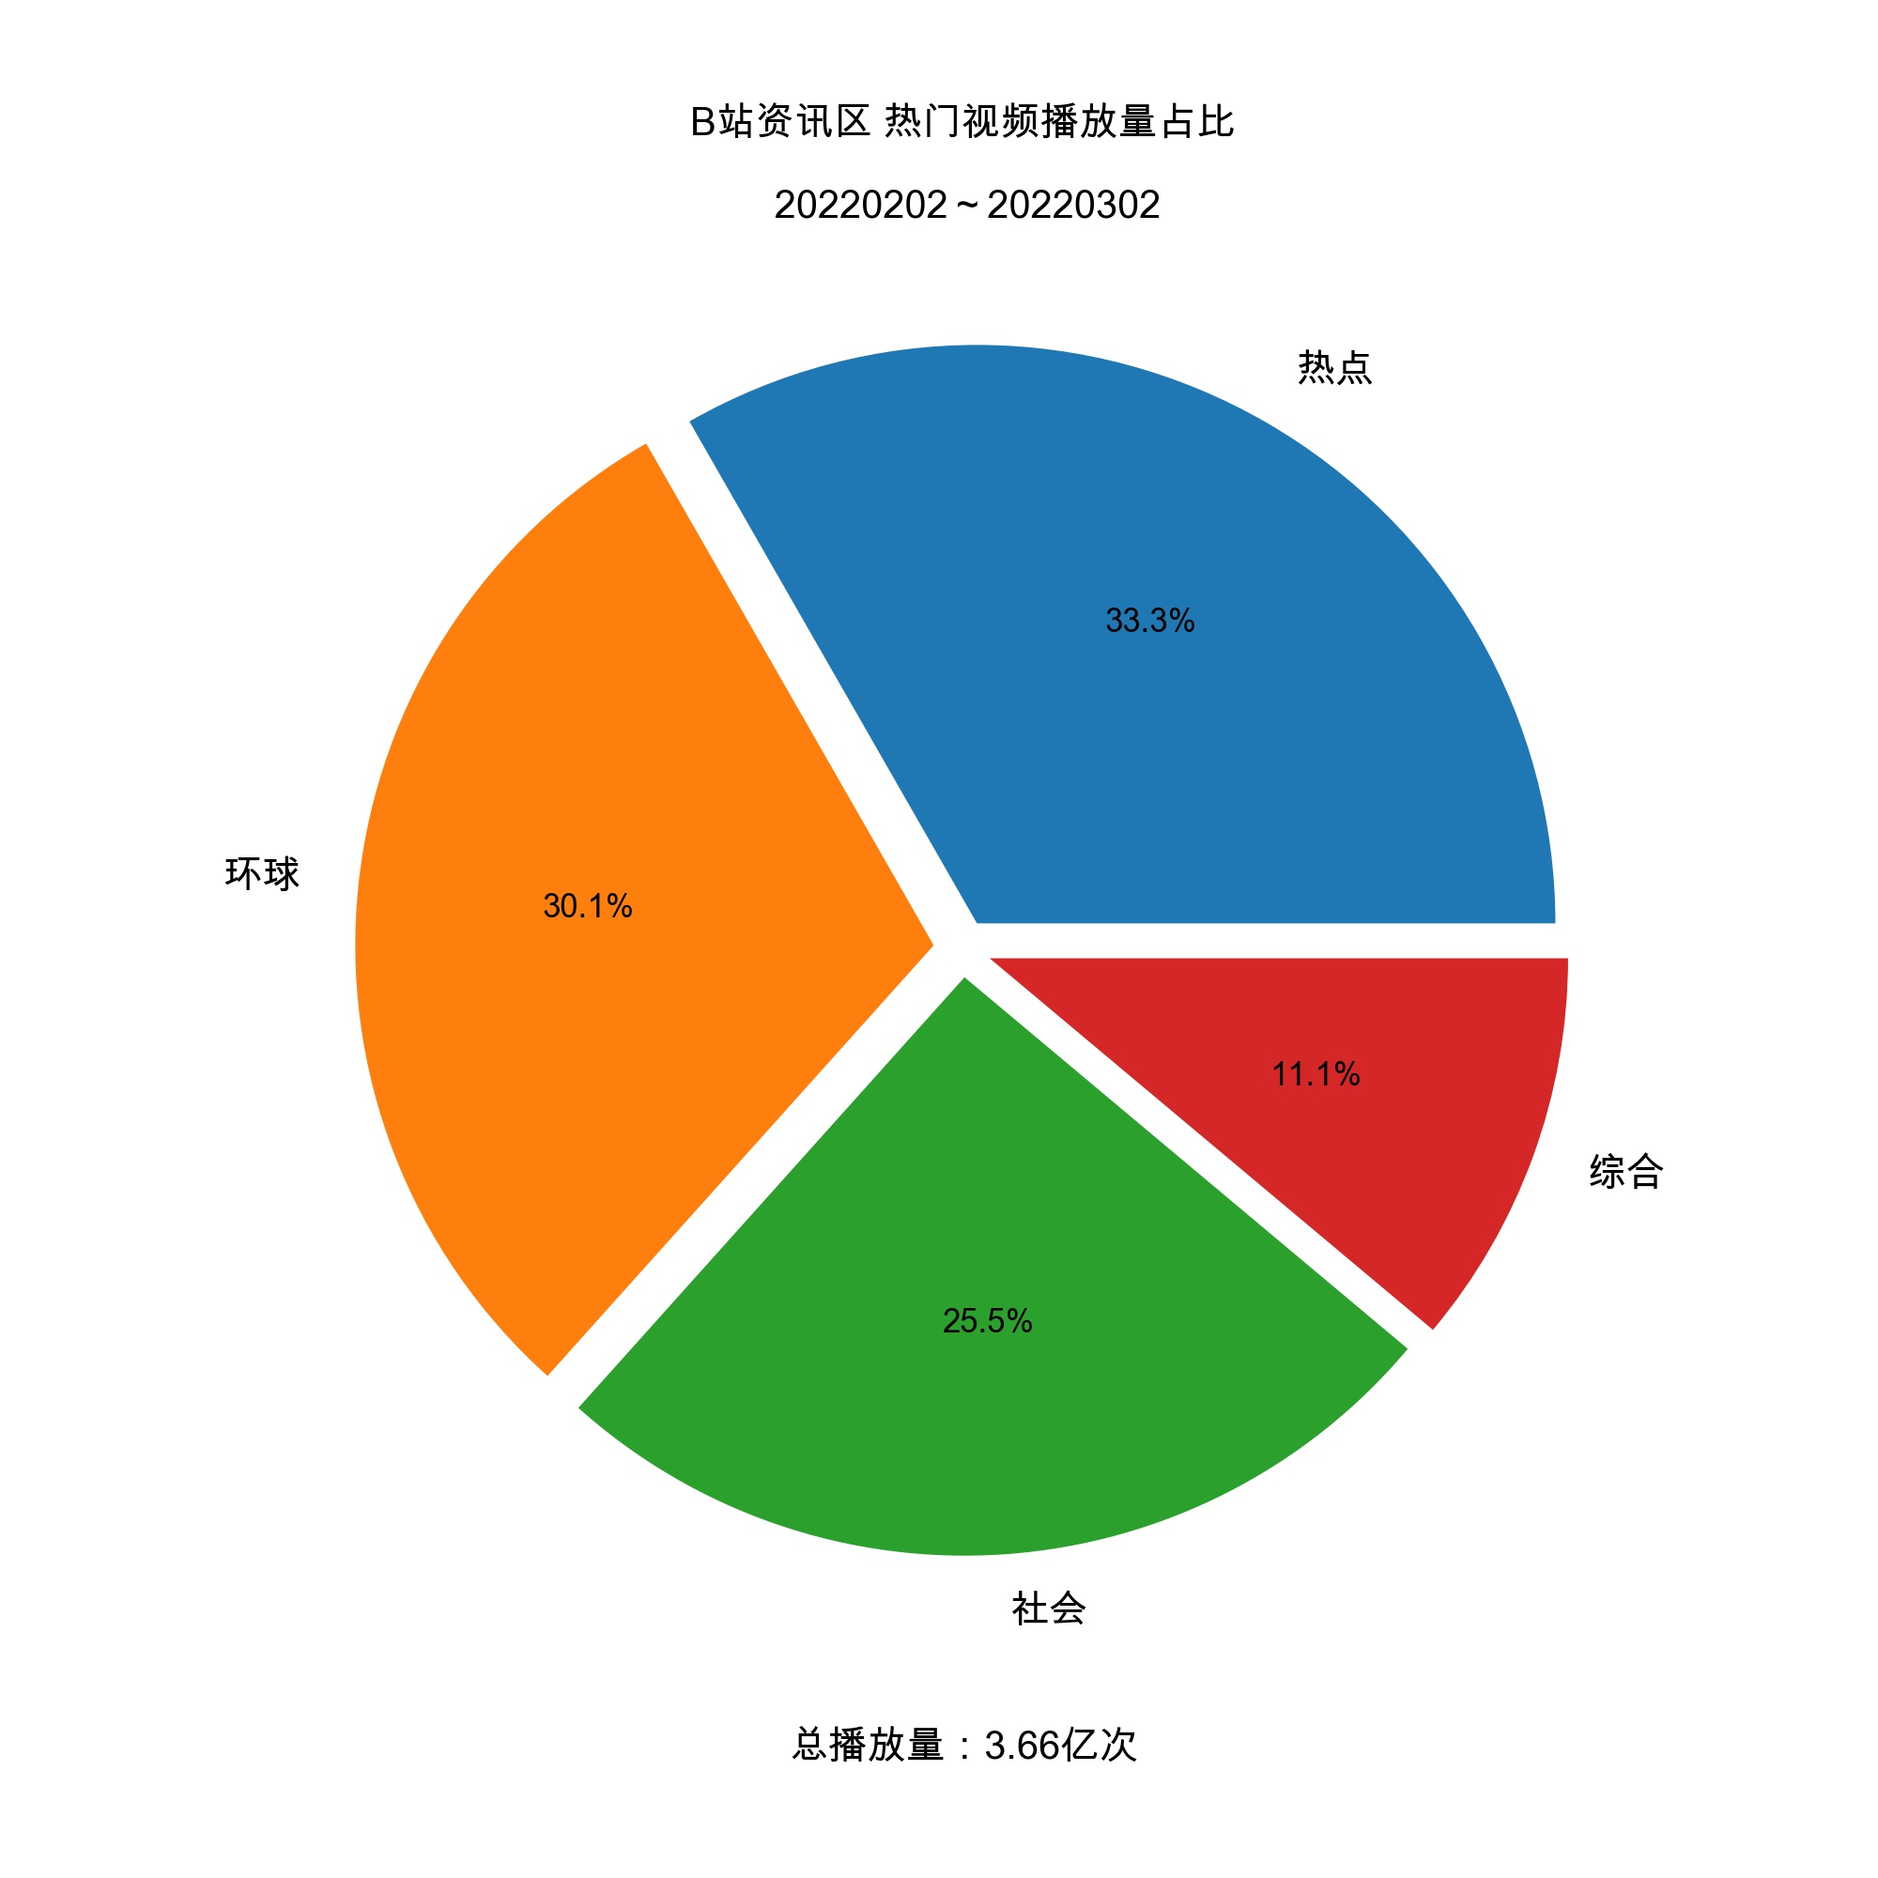
Notes:
文中提到在分布式环境中对强化学习智能体进行异步训练
比DQN要更强

Slide 20
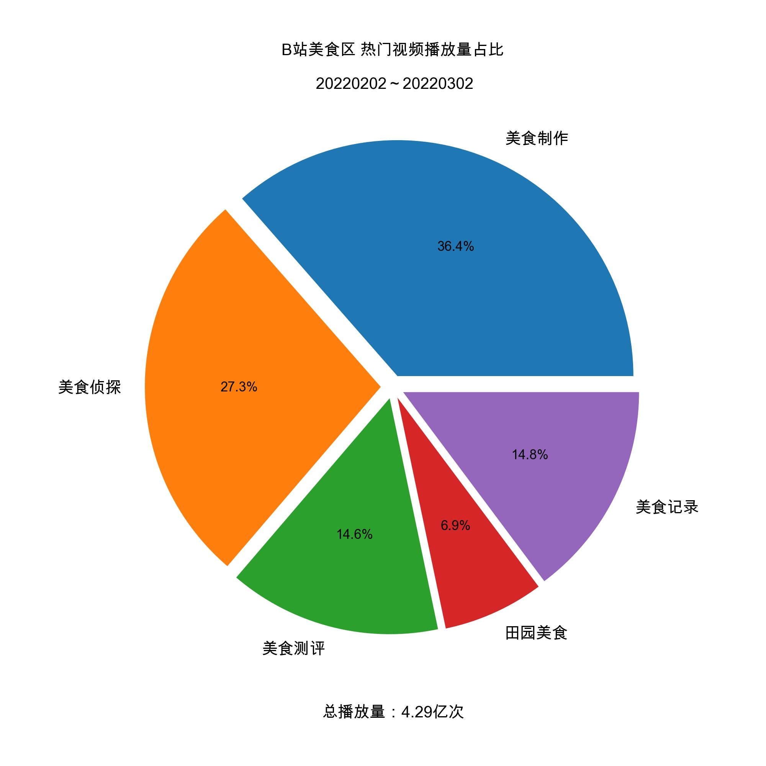
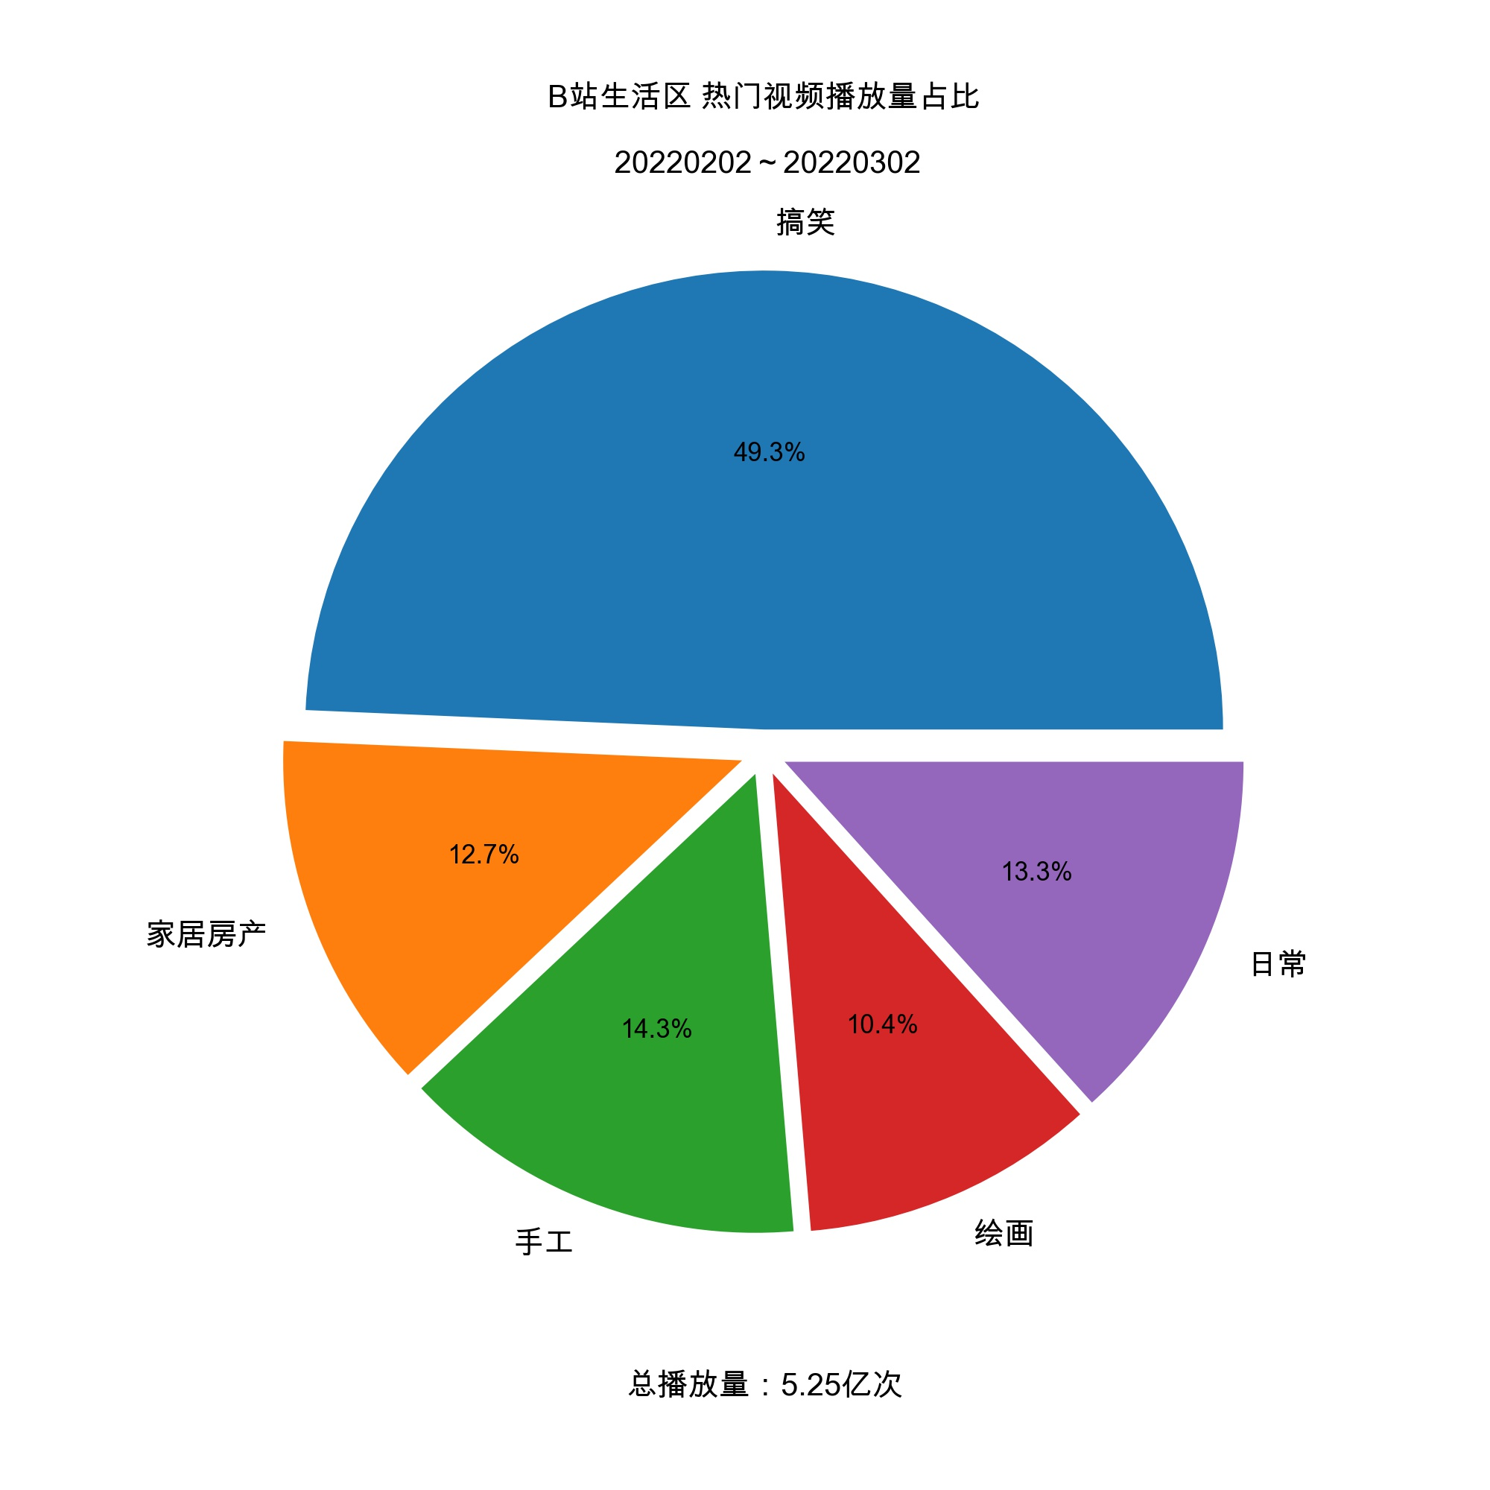
Notes:
文中提到在分布式环境中对强化学习智能体进行异步训练
比DQN要更强

Slide 21
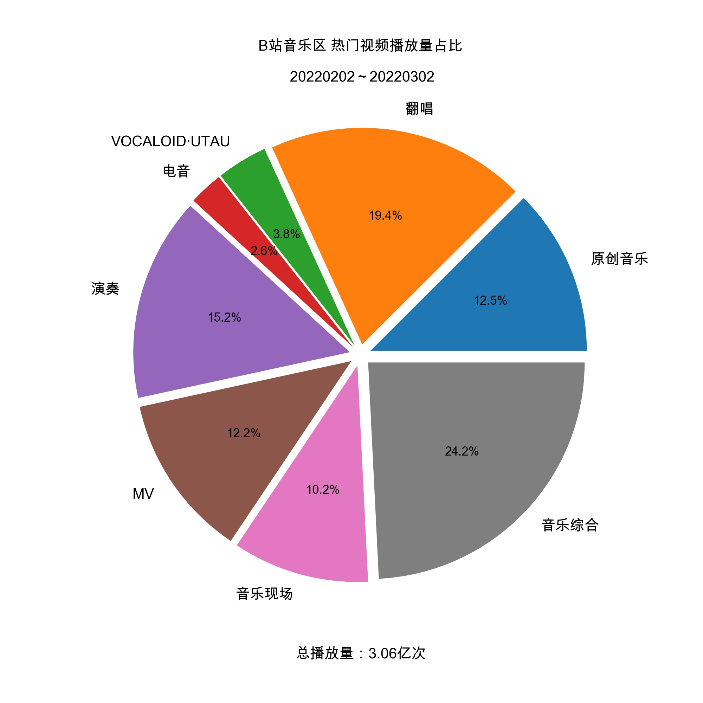
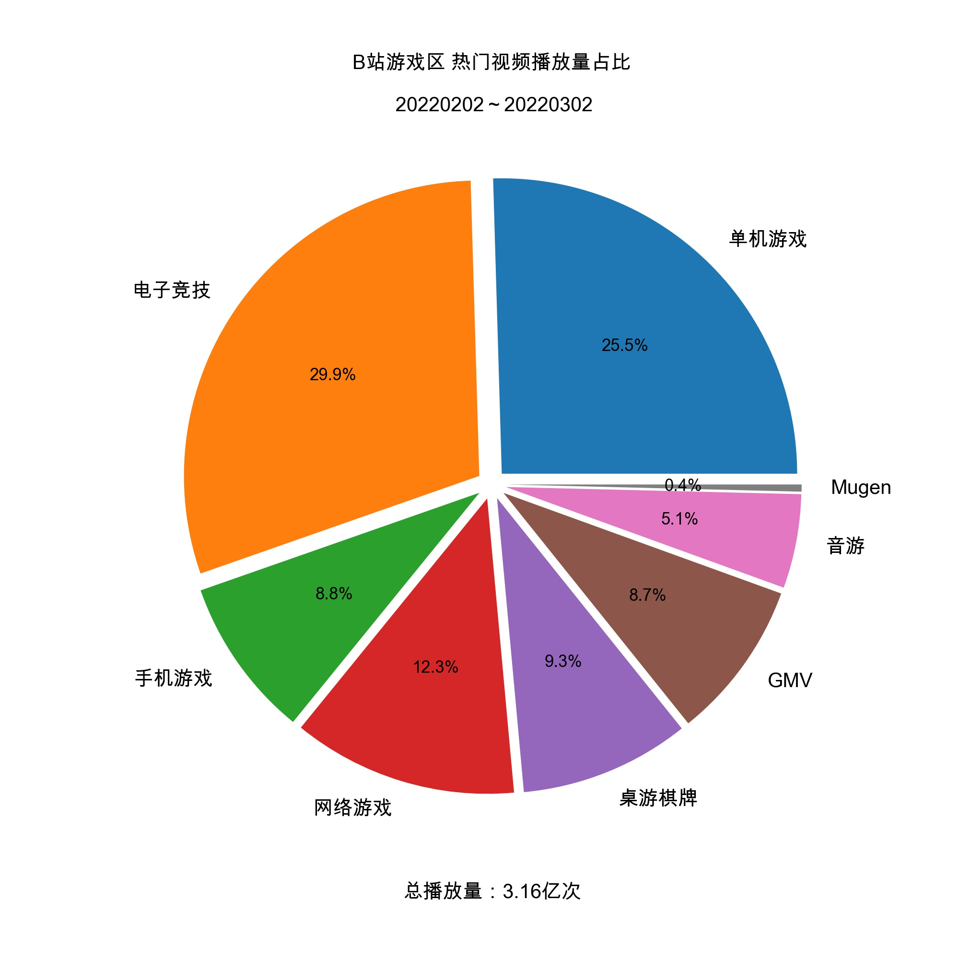

Slide 22
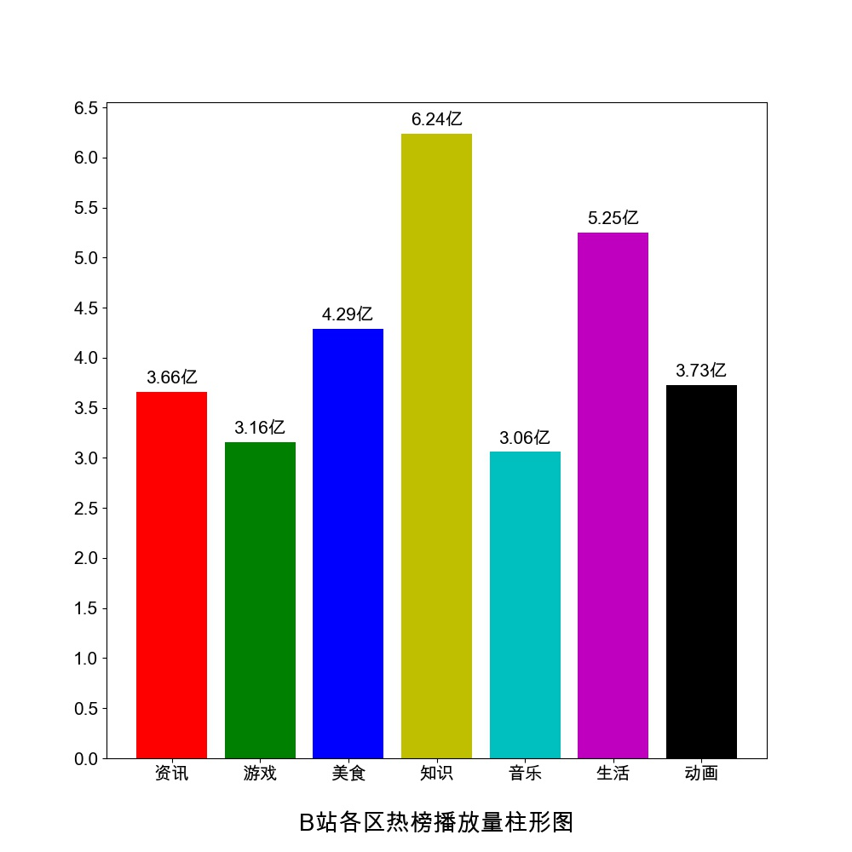

Slide 23
05
全站视频实时排行榜可视化

Slide 24
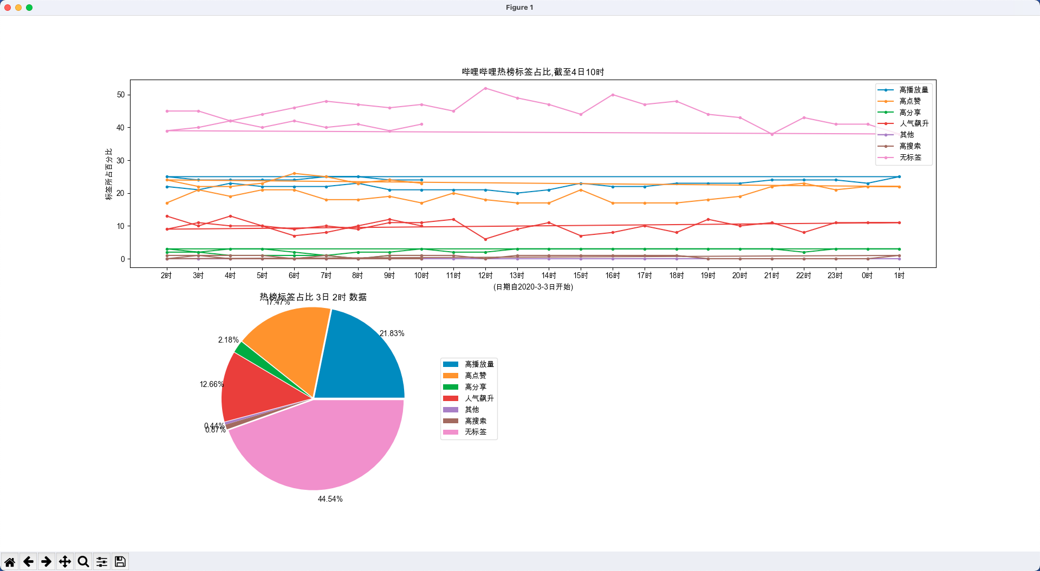
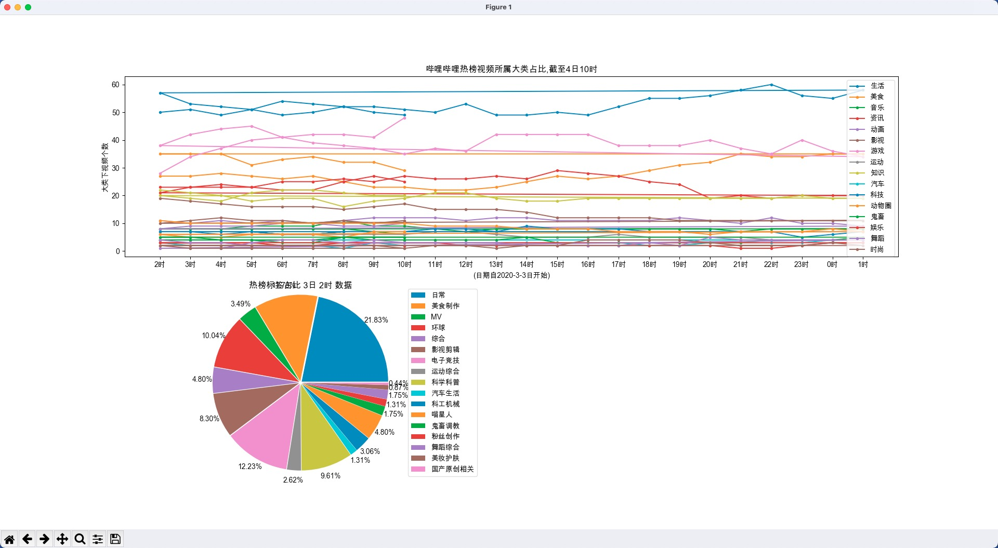
全站视频实时排行榜可视化
从全站热播定时爬取热播视频列表
爬取时长间隔为五分钟，从20220303到20220304
对于热播视频列表，重点关注其中“视频所处分区占比”和“热播推荐标签”
通过折线图展示以上两组数据在时间上的变化
以饼图的形式展示指定时间点的比例情况

Slide 25
06
热点：俄乌冲突

Slide 26

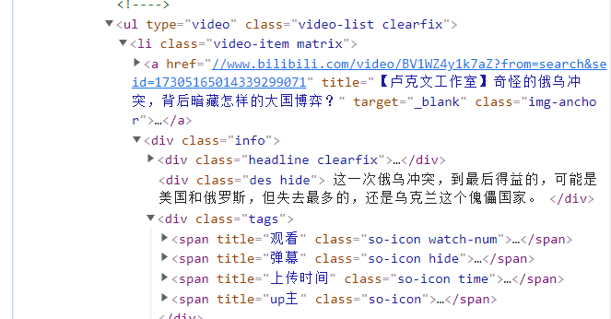
热点：俄乌冲突
数据获取：利用b站关键词搜索网页，搜索俄乌，再对html数据进行解析获得。搜索url（https://search.bilibili.com/all?keyword=俄乌&from_source=nav_suggest_new0&page=1）其中，keyword为搜索关键字，page为页数，b站上限一共可搜索获得50页视频数据。
可视化：
1、统计近两个月俄乌视频每天的总播放量和视频发布数量，以获得热度趋势。
2、统计近两个月俄乌视频发布数量在每个分区的占比
3、统计近两个月俄乌视频在中每个分区中的总播放量

Slide 27
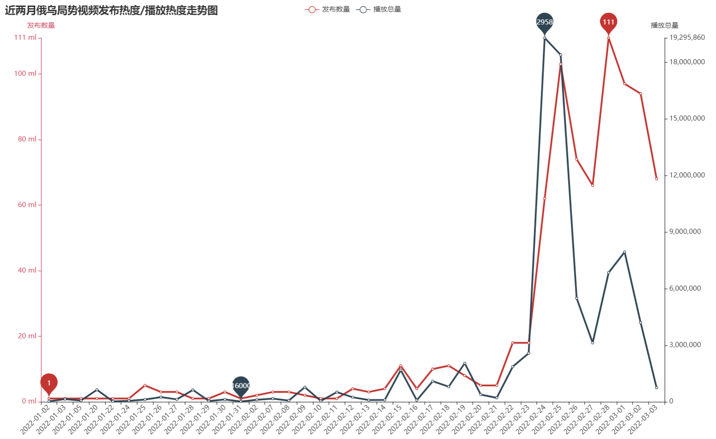
热点：俄乌冲突

Slide 28
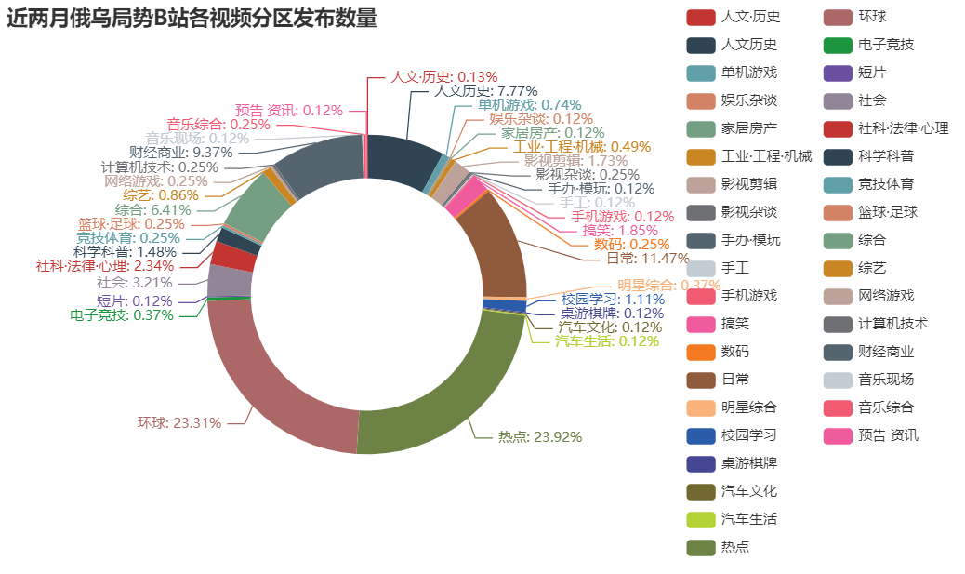
热点：俄乌冲突

Slide 29
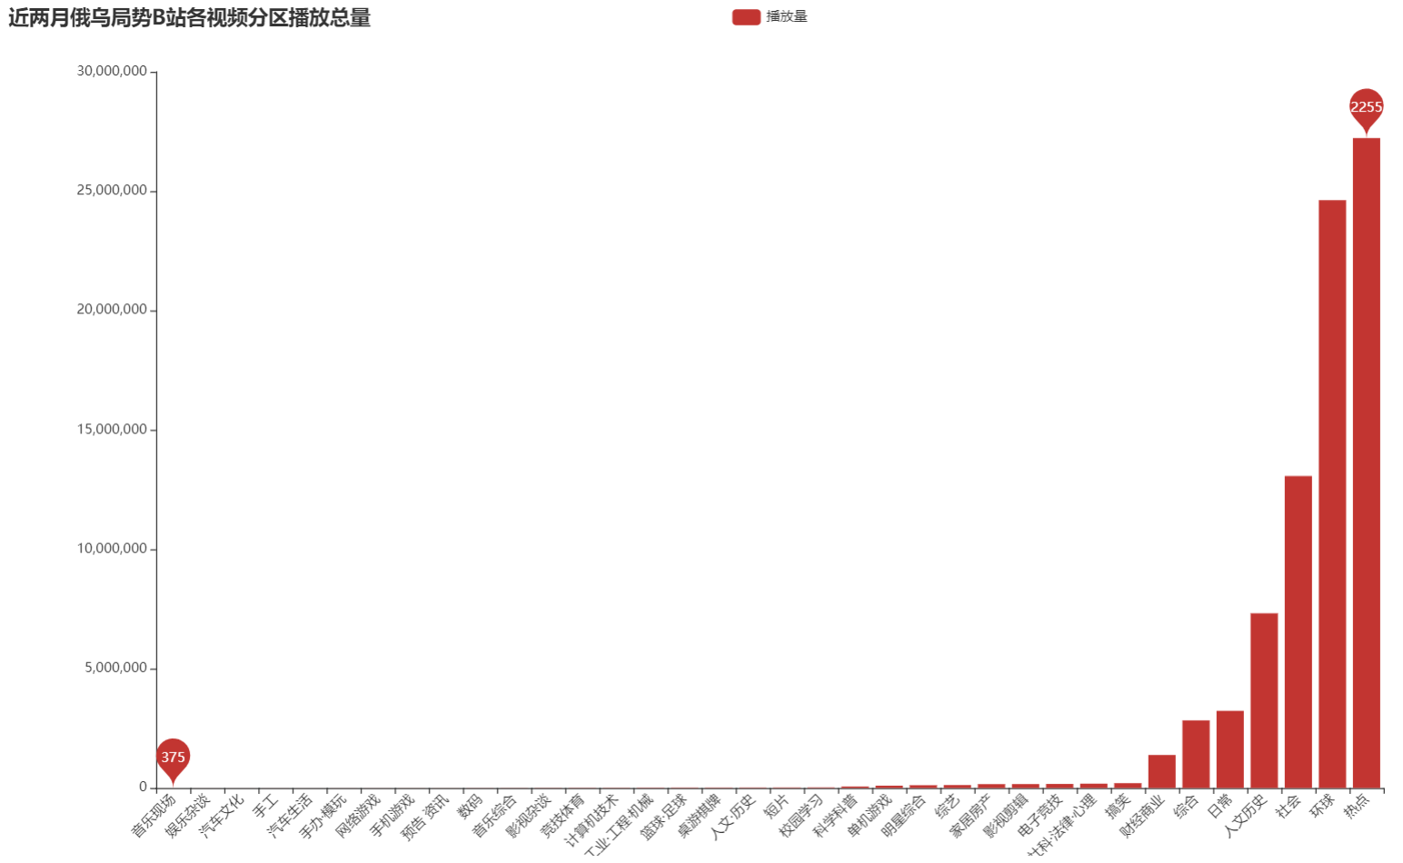
热点：俄乌冲突

Slide 30
回顾
在有限的时间内爬取到尽可能多的有效数据。
没有针对反爬虫机制进行代码改进
体验 入门
添加标题
请在此加具体内容，文字尽量言简意赅，简单说明即可，不必过于繁琐，注意版面美观度。
.
添加标题
请在此处添加具体内容，文字尽量言简意赅，简单说明即可，不必过于繁琐，注意版面美观度。
.
添加标题
请在此处添加具体内容，文字尽量言简意赅，简单说明即可，不必过于繁琐，注意版面美观度。
.

Slide 31
添加标题
请在此加具体内容，文字尽量言简意赅，简单说明即可，不必过于繁琐，注意版面美观度。
.
Q&A
添加标题
请在此处添加具体内容，文字尽量言简意赅，简单说明即可，不必过于繁琐，注意版面美观度。
.
添加标题
请在此处添加具体内容，文字尽量言简意赅，简单说明即可，不必过于繁琐，注意版面美观度。
.

Slide 32
添加标题内容
THANK YOU
添加标题内容

